Slide 1
Podatkovne strukture in algoritmi 1
Dinamično programiranje
December 2021

Slide 2
Dinamično programiranje
Strategija razvoja algoritmov.
Tipično gre za optimizacijske probleme.
Podobno kot deli in vladaj.
Rešitev opišemo kot združitev optimalnih rešitev manjših problemov istega tipa.
Problemi niso disjunktni (se prepletajo)
Tipično lahko napišemo neko rekurzijo (t.i. Bellmanova enačba)

Slide 3
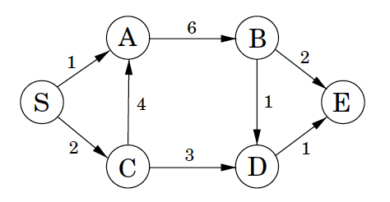
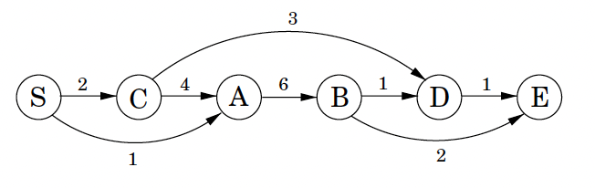
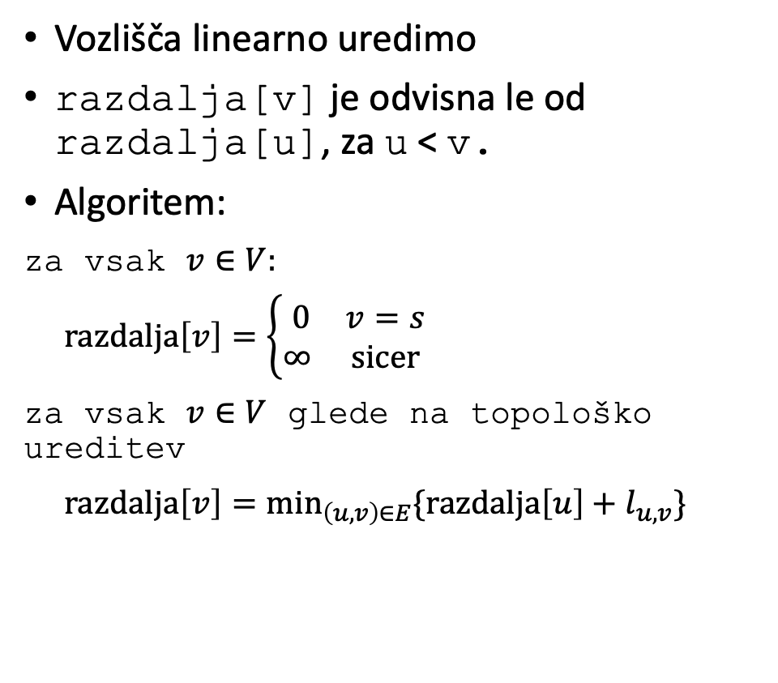
Najkrajše poti v DAG
Vozlišča linearno uredimo
razdalja[v] je odvisna le od razdalja[u], za u < v.
Algoritem:
za vsak $v∈V:$
$\text{razdalja}\left[v\right]=\left\{\begin{matrix} 0 & v=s \\ ∞ & \text{sicer}\end{matrix}\right.$
za vsak $v∈V$ glede na topološko ureditev
$\text{razdalja}\left[v\right]=\min_{\left(u,v\right)∈E}{\{\text{razdalja}\left[u\right]+l_{u,v}\}}$
$$\text{razdalja}\left[D\right]=\min_{}{\{\text{razdalja}\left[C\right]+3,\text{razdalja}\left[B\right]+1\}}$$

Slide 4
Posplošitev
Algoritem bi deloval tudi če:
  namesto min vzamemo max
  namesto + operacijo *, ...
DAG nam v posplošenem smislu predstavlja odvisnosti od manjših problemov.
Dinamično programiranje se da predstaviti kot reševanje optimizacijskega problema na DAG.

Slide 5
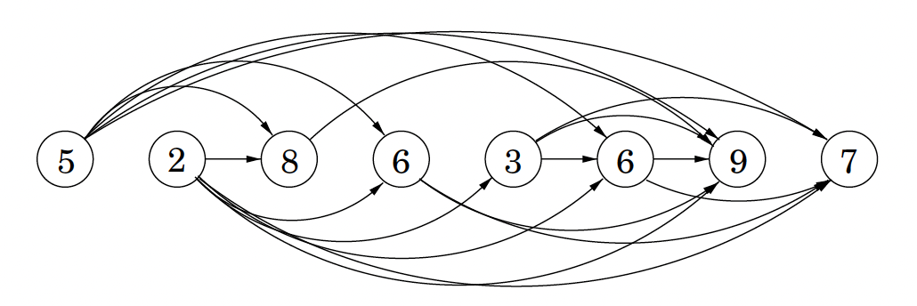


Najdaljše naraščajoče podzaporedje
Zaporedje $a_{1},a_{2}, …, a_{n}∈ℝ^{∗}$ (množica končnih zaporedij z elementi v $ℝ$)
Iščemo najdaljše zaporedje indeksov $i_{1}<i_{2}<…<i_{k}$, da bo $a_{i_{1}}≤a_{i_{2}}≤ …≤a_{i_{k}}$
5 2 8 6 3 6 9 8
Najdaljša pot od začetka?
NE!
Vseeno najdaljša pot v DAG
$l\left[i\right]$...najdaljša pot do indeksa $i$
$$l\left[i\right]=\max_{j<i, a_{j}≤a_{i}}{\{l\left[j\right]+1\}}$$
Reševanje z rekurizjo ni najboljša ideja (razen če uporabimo memoizacijo)

Slide 6

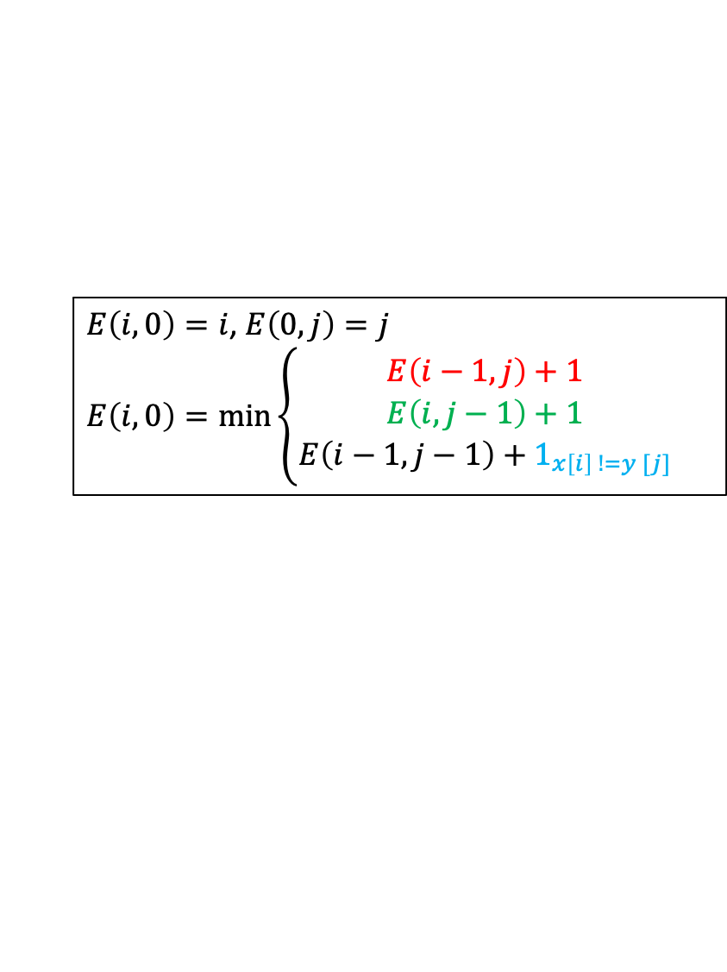
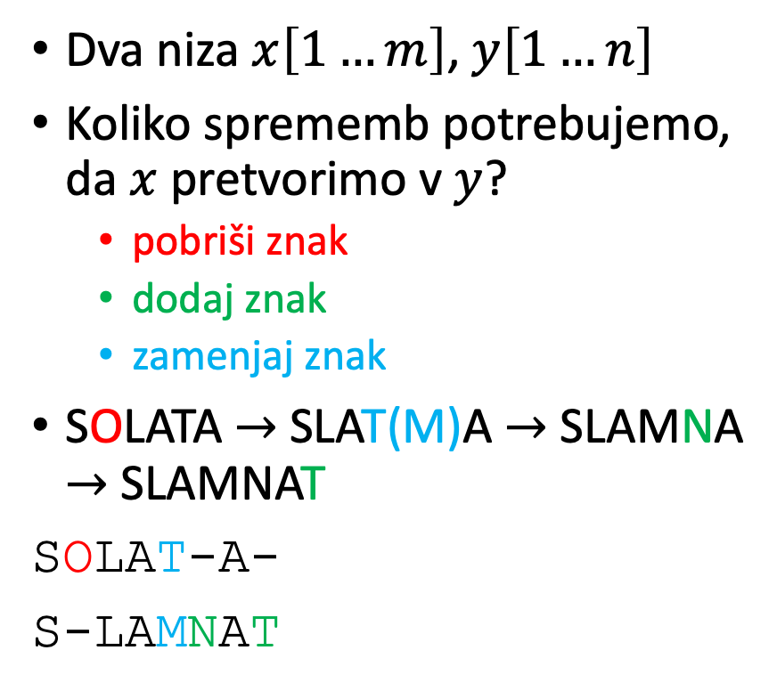



Urejevalna razdalja
$E(i, j)$ – optimalno število operacij za pretvorbo $x\left[1…i\right]$ v $y\left[1…j\right]$
Predpostavimo, da znamo poiskati $E(r, s)$, kjer je bodisi $r<i$ ali $s<j$ (manjši problemi)
Kako rešimo $E(i, j)$?
Pogledamo možne situacije za zadnje znake:
  znaka sta enaka (ni spremembe)
  znaka sta različna
    poskusimo vse tri operacije
Dva niza $x\left[1…m\right]$, $y\left[1…n\right]$
Koliko sprememb potrebujemo, da $x$ pretvorimo v $y$?
  pobriši znak
  dodaj znak
  zamenjaj znak
SOLATA $→$SLAT(M)A $→$ SLAMNA $→$ SLAMNAT
SOLAT-A-
S-LAMNAT
....A
****A
....
****
$$→$$
...BA
***B
...B
***B
$$→$$
...
***B
...B
***B
$E\left(i, 0\right)=i$, $E\left(0, j\right)=j$
$$E\left(i, 0\right)=min\left\{\begin{matrix}E\left(i−1, j\right)+1 \\ E\left(i, j−1\right)+1 \\ E\left(i−1, j−1\right)+1_{x\left[i\right] !=y [j]}\end{matrix}\right.$$
$$→$$
...A
***B
...B
***B
$$→$$

Slide 7








j
0
1
2
3
4
5
6
7
i
S
L
A
M
N
A
T
$$E\left(i−1, j−1\right)$$
$$E\left(i−1, j\right)$$
0
0
1
2
3
4
5
6
7
1
S
1
0
1
2
3
4
5
6
$$E\left(i, j−1\right)$$
$$E\left(i, j\right)$$
2
O
2
1
1
2
3
4
5
6
3
L
3
2
1
2
3
4
5
6
4
A
4
3
2
1
2
3
4
5
5
T
5
4
3
2
2
3
4
4
6
A
6
5
4
3
3
3
3
4

